Slide 1
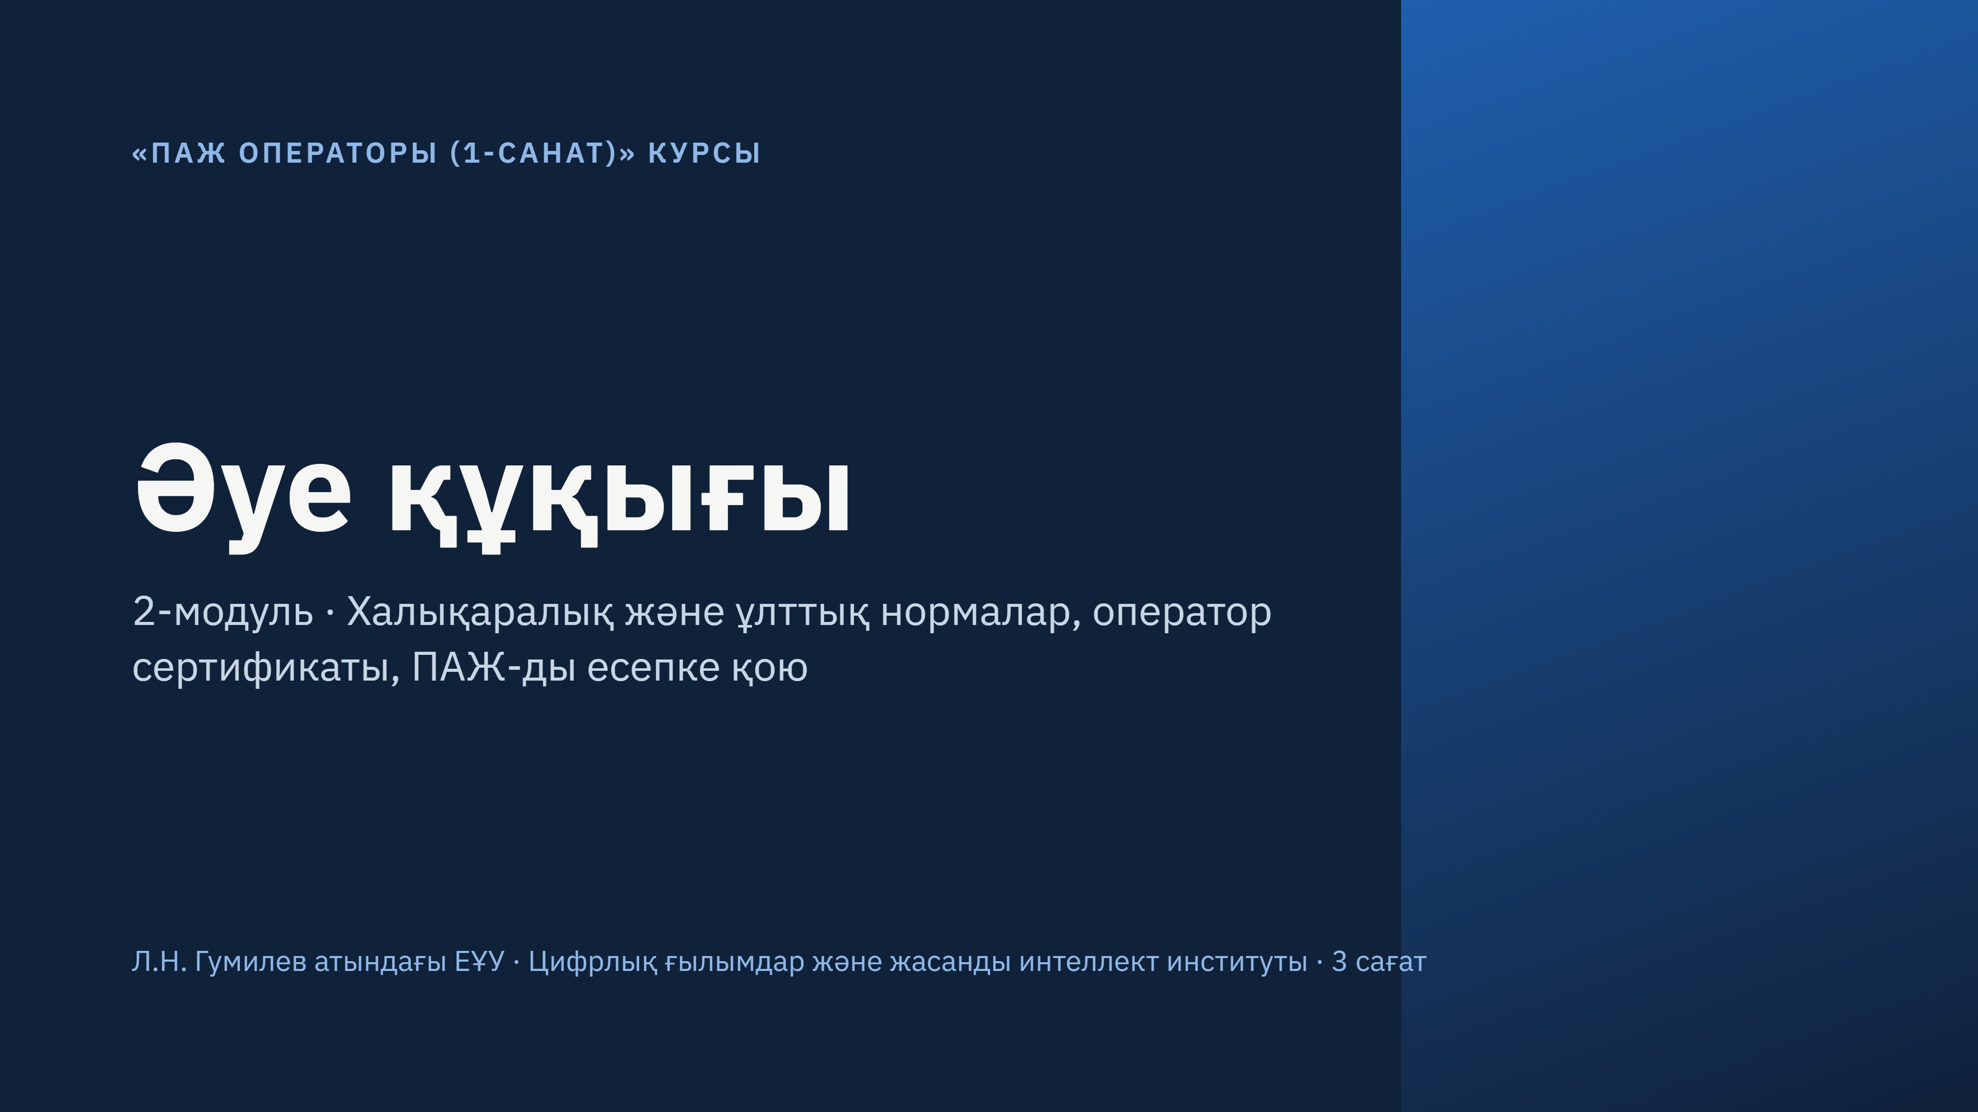
Notes:
Бұл модуль 3 сағат: халықаралық қағидаттар мен заңнама жүйесі (0,5), операторлардың санаттары (1), сертификат пен есепке қою (1), заңды ұшудың шарттары (0,5).

Slide 2
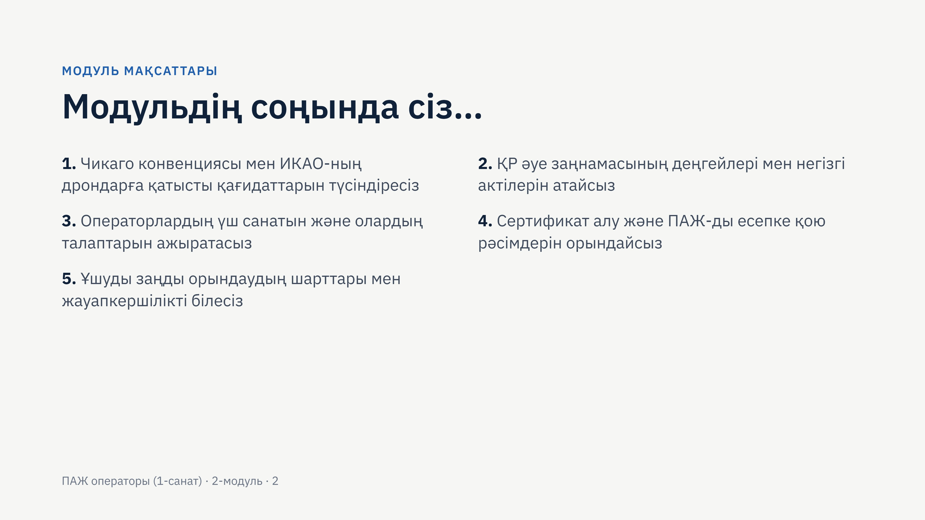
Notes:
Модуль төрт тақырыптан тұрады. 2.2 және 2.3 тақырыптарына 1 сағаттан бөлінген: олар сертификат алуға тікелей қатысты.

Slide 3
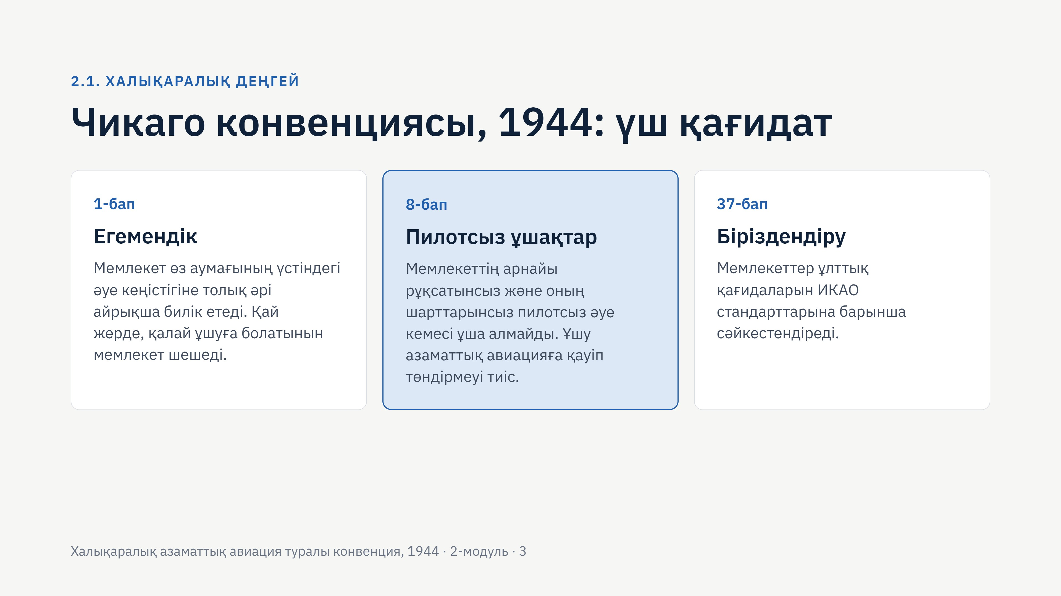
Notes:
8-бап — дрондарды реттеудің халықаралық негізі. Біздің ПАЖ қағидаларымыз — дәл осы «арнайы рұқсат пен оның шарттарының» ұлттық нұсқасы.

Slide 4
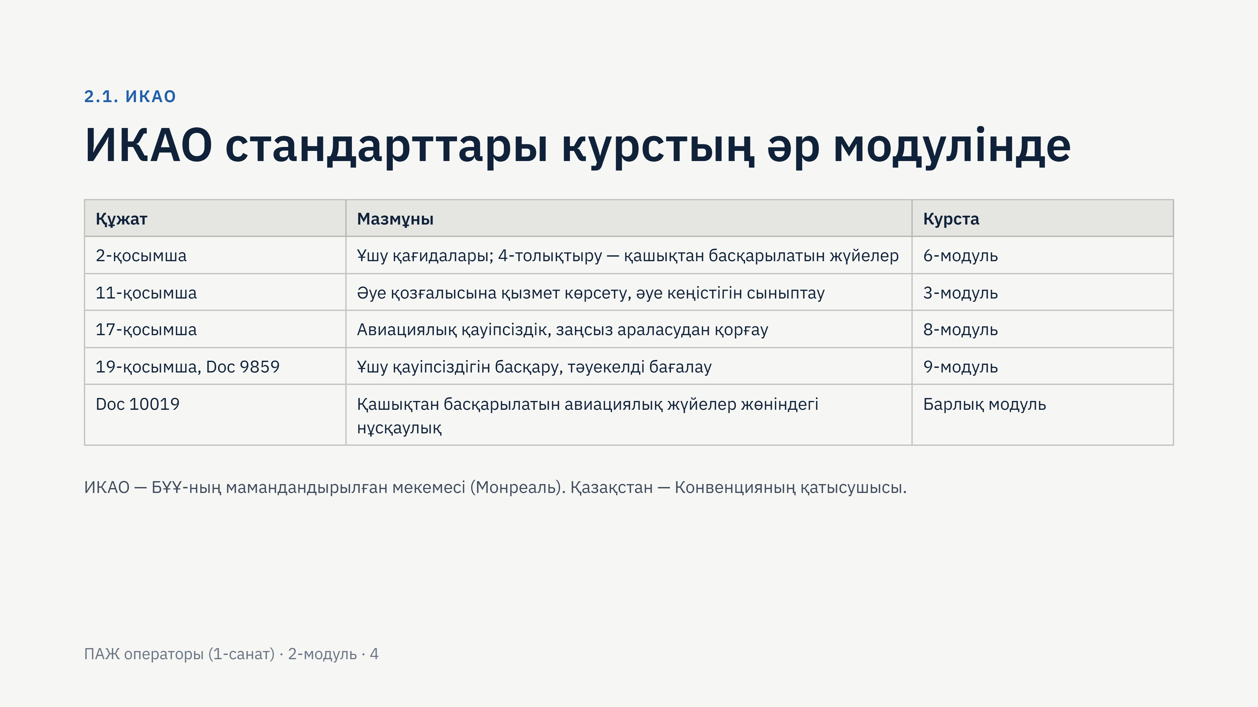
Notes:
Қосымша (Annex) — стандарттар мен ұсынылатын тәжірибе; Doc — нұсқаулықтар. 2026 жылғы 20–22 қазанда Астанада ИКАО-ның Авиациялық қауіпсіздік апталығы өтті.

Slide 5
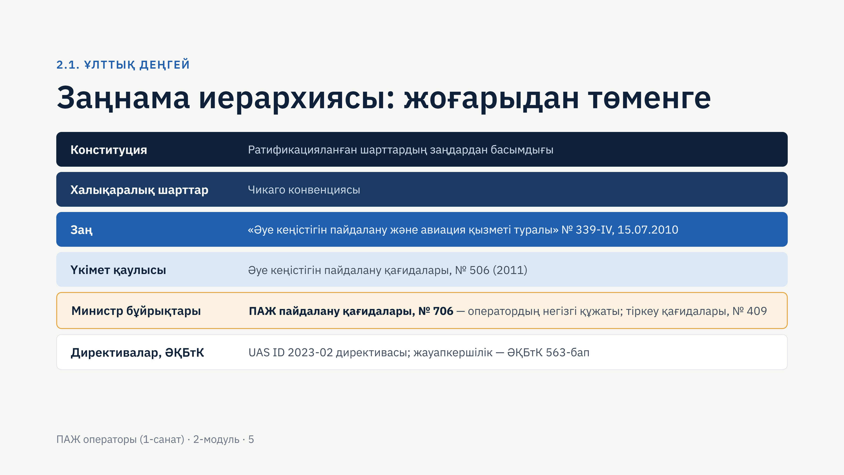
Notes:
№ 706 қағидаларға 2023 жылғы № 340 және 2024 жылғы № 15 бұйрықтармен өзгерістер енгізілген. 2026 жылғы 24 маусымда Заңға озық әуе мобильділігі мен UTM жүйесі туралы өзгерістер қабылданды; олар қағидаларға енгізілгенге дейін қолданыстағы № 706 оқытылады.

Slide 6
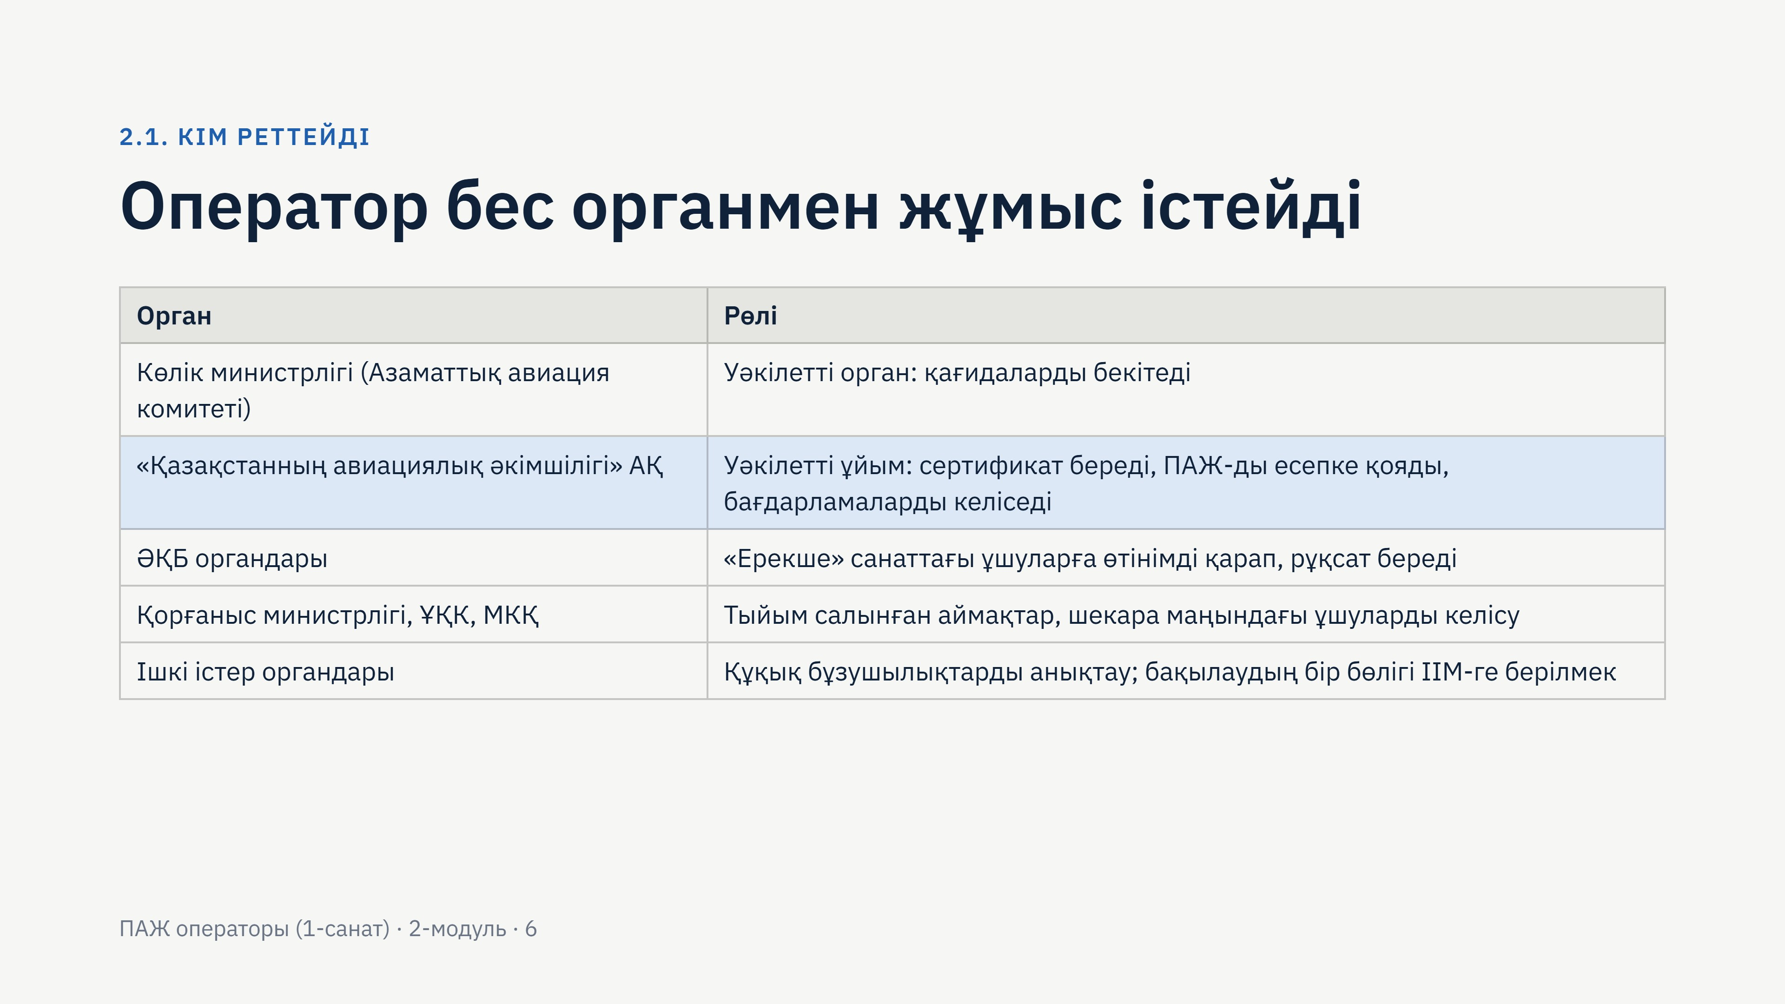
Notes:
1-санаттағы оператор күнделікті жұмыста негізінен «Қазақстанның авиациялық әкімшілігі» АҚ-мен (сертификат, есепке қою) жұмыс істейді. ІІМ-ге функциялар беру — кешенді жоспар бойынша жоспарланған өзгеріс.

Slide 7
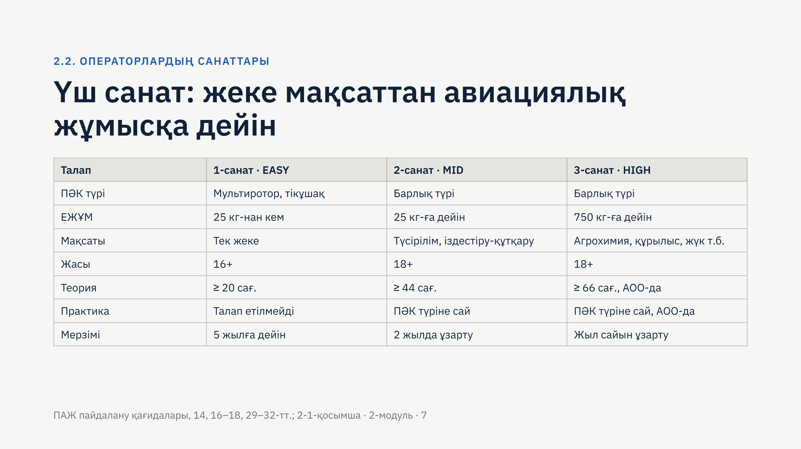
Notes:
2 және 3-санатқа қосымша: наркологиялық, психоневрологиялық есеп және соттылық туралы анықтамалар, практикалық дағдыны бағалау актісі. 2/3-санат сертификатында біліктілік жазбасы бар (ПӘК түрі мен ЕЖҰМ). 750 кг-нан ауыр ПӘК үшін «Сертификатталған» санат — сыртқы пилот куәлігі.

Slide 8
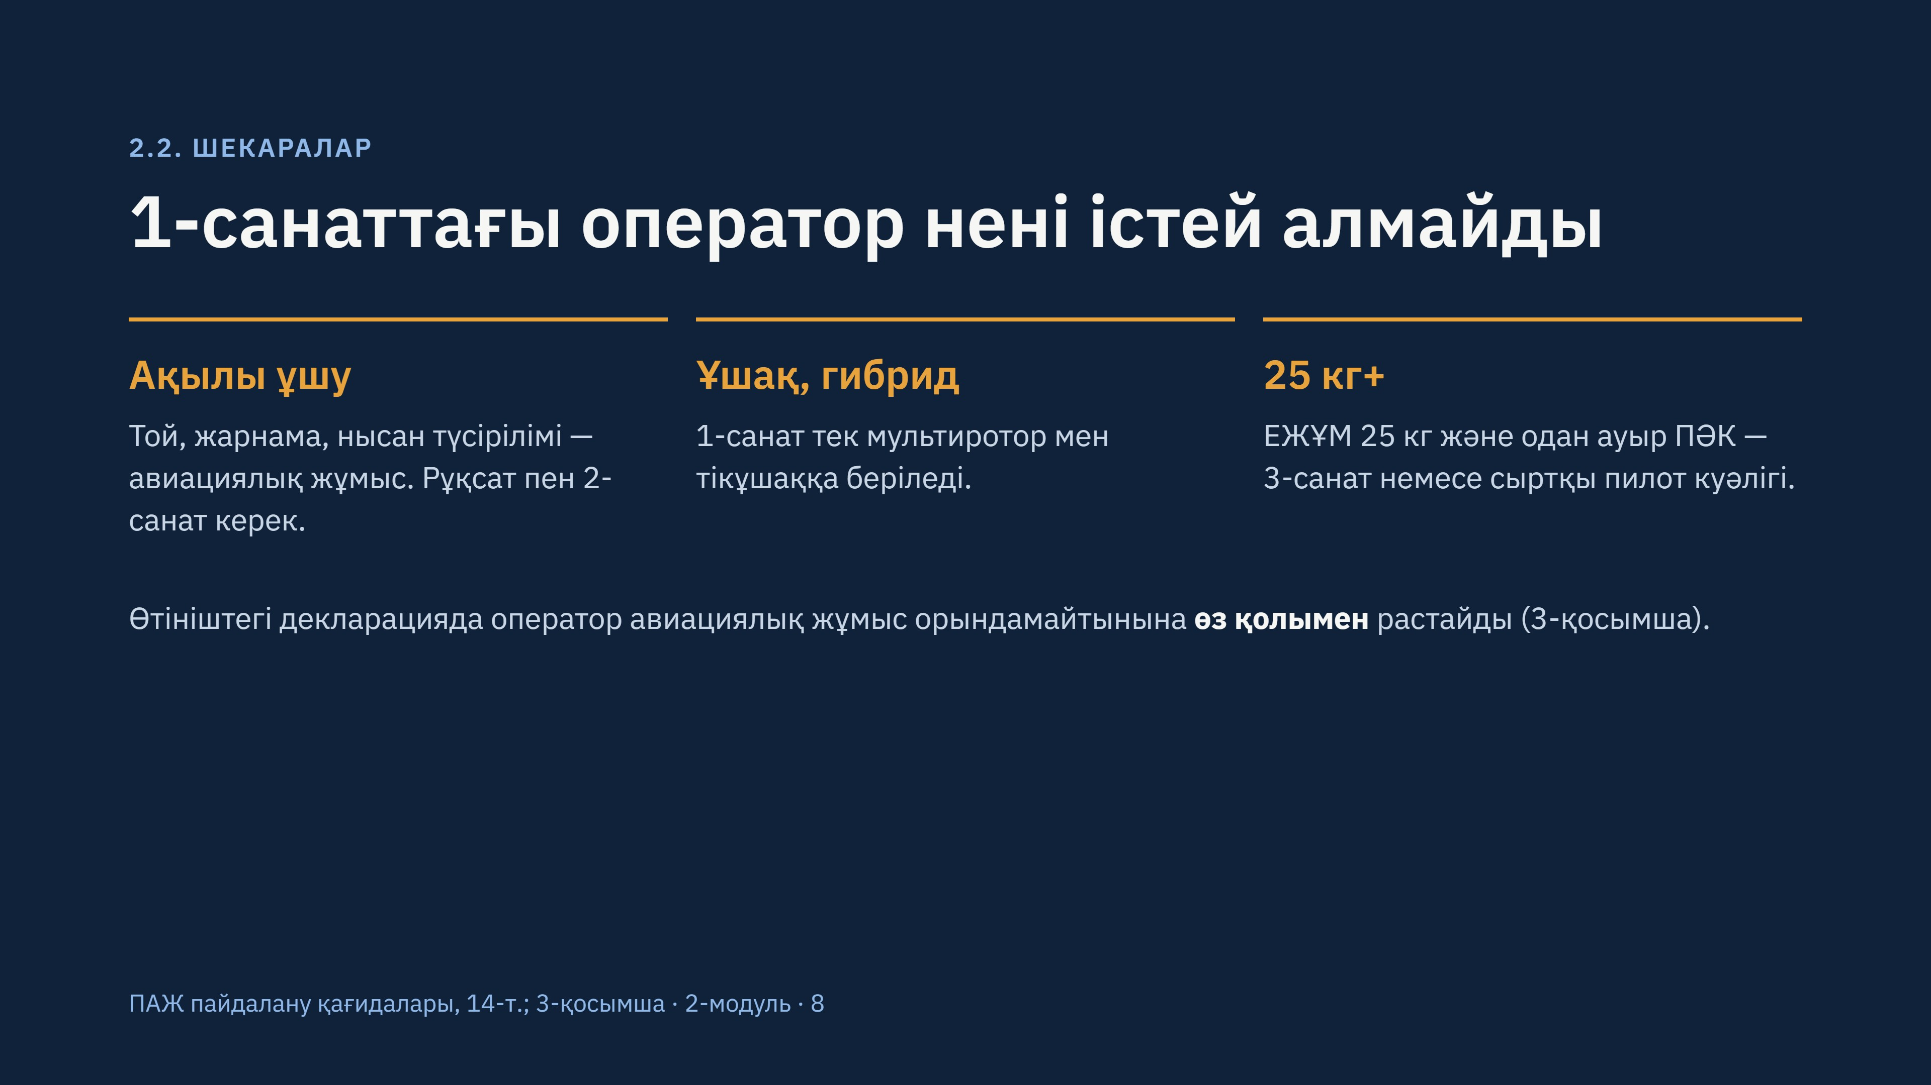
Notes:
Студенттерден мысал сұраңыз: досының тойын тегін түсіру — жеке мақсат па, әлде жұмыс па? Шекара — ақы алу немесе жұмыс тапсырмасы.

Slide 9
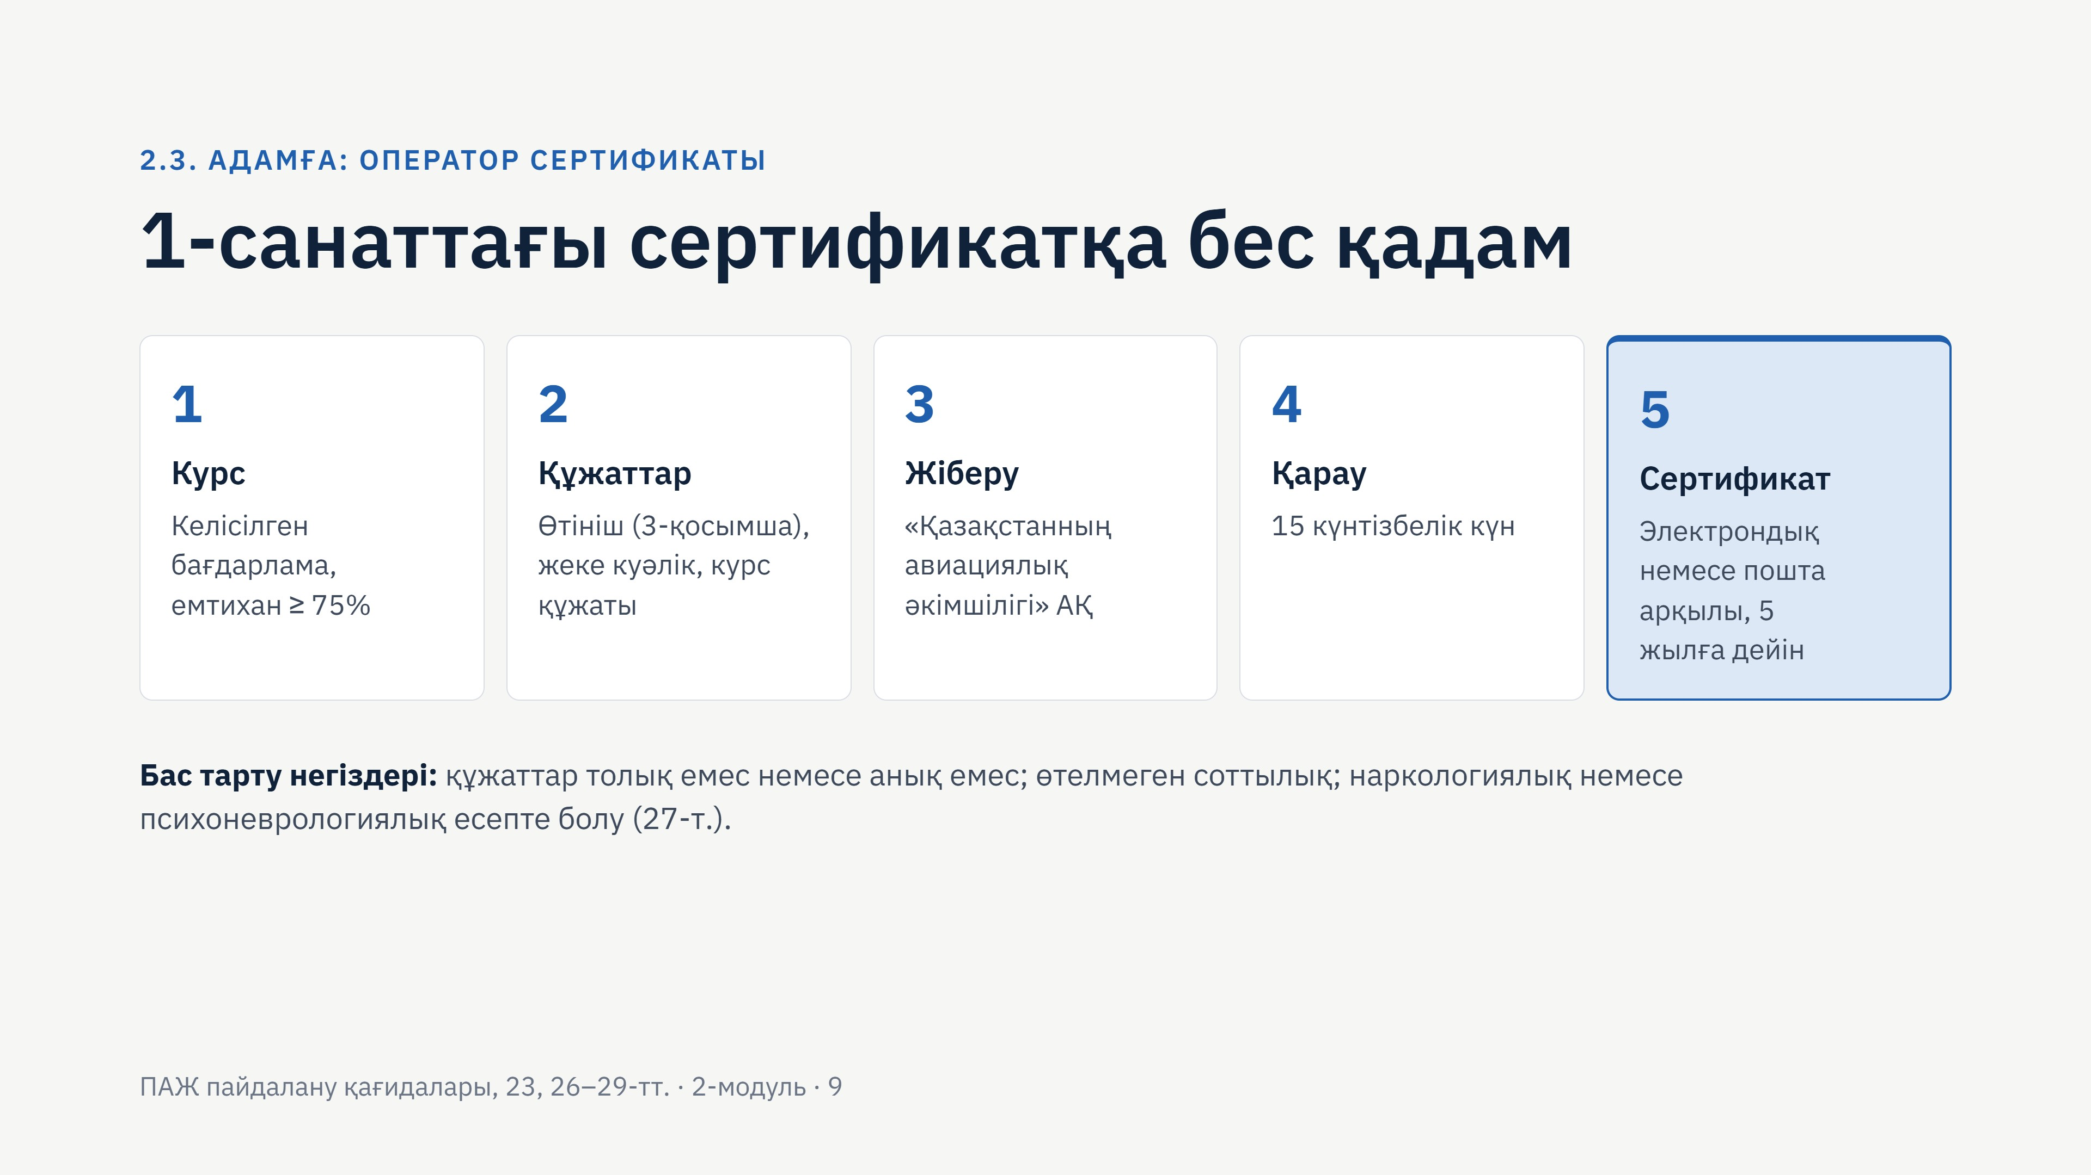
Notes:
Курс құжатында: курстың атауы, тыңдаушының аты-жөні, берілген күні, сәтті аяқтағаны туралы белгі, бірегей нөмір, ұйымның атауы болуы тиіс. Емтиханнан өтпеген тыңдаушыға «курс тыңдалды» деген құжат берілуі мүмкін, ол сертификатқа жарамайды.

Slide 10
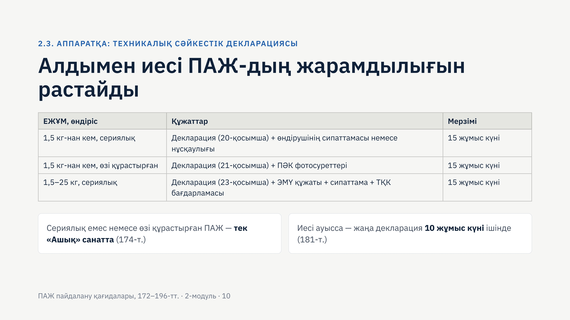
Notes:
ЭМҮ — электрмагниттік үйлесімділік; ТҚК — техникалық қызмет көрсету. Декларация келісілгенде оған реттік есептік нөмір беріледі. Декларацияда иесі ПӘК-ті өндіруші көздемеген тәсілмен модификацияламауға және бағдарламасын өзгертпеуге міндеттенеді.

Slide 11
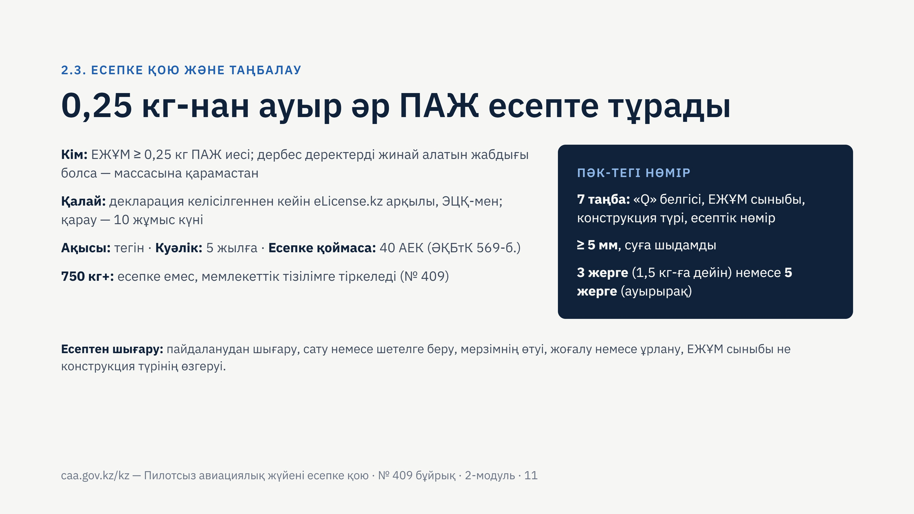
Notes:
Сабақта caa.gov.kz сайтындағы есепке қою бетін ашып, өтініш нысанымен таныстырыңыз. Таңбалау ұшуды бастамас бұрын міндетті.

Slide 12
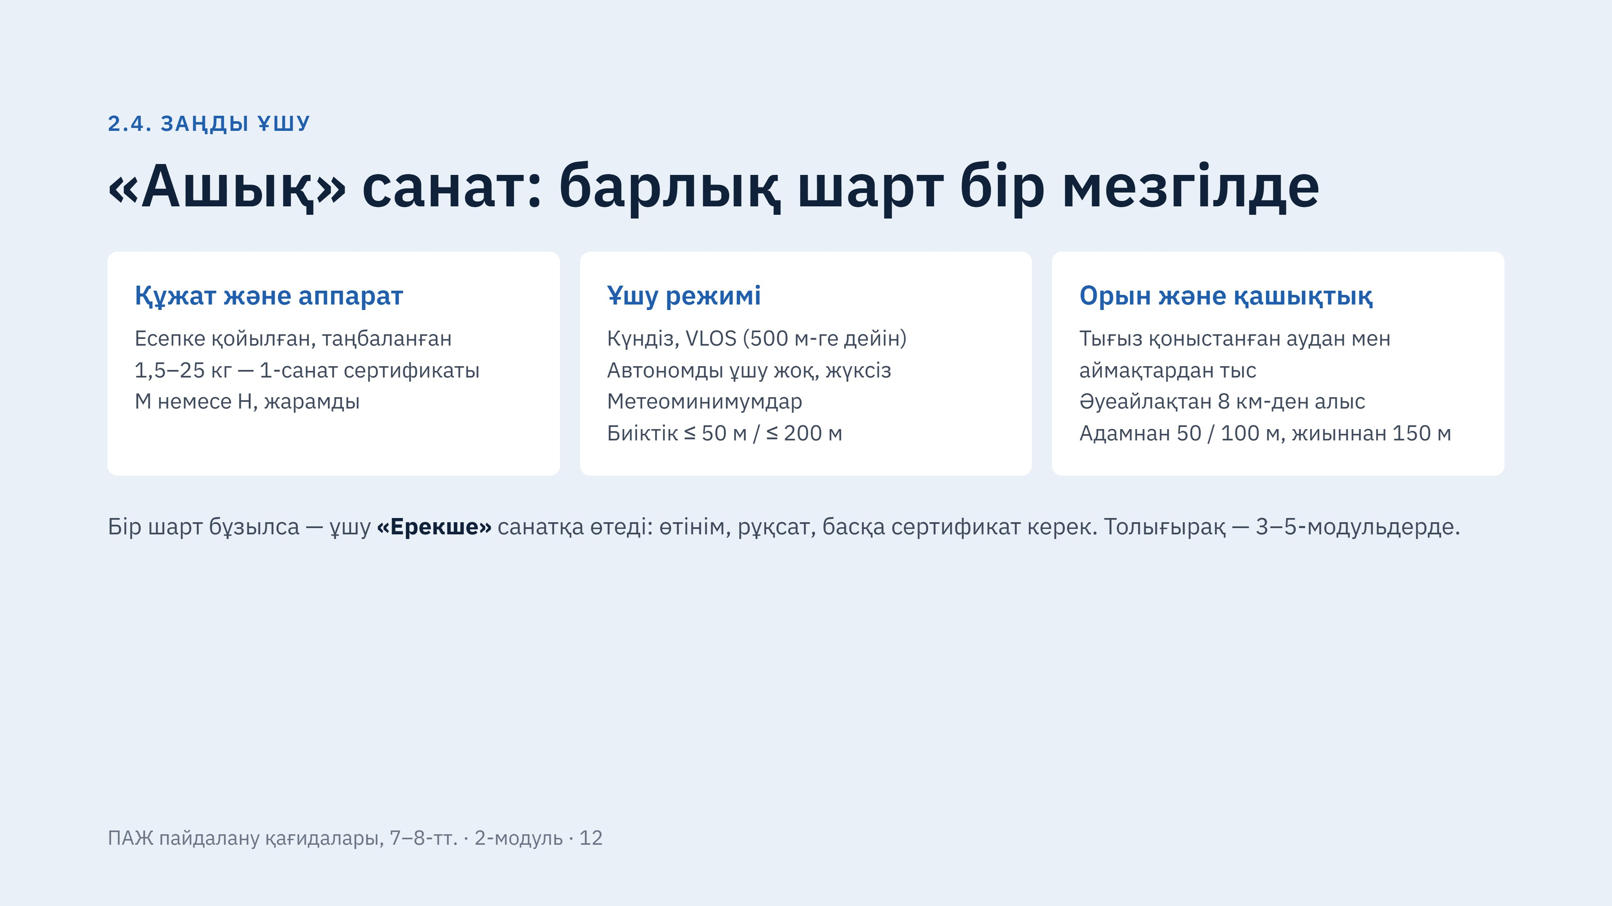
Notes:
Биіктік: бақыланатын әуе кеңістігінде 50 м, бақыланбайтын әуе кеңістігінде 200 м. Қашықтық: ұшып көтерілу мен қонуда адамнан, көліктен, ғимараттан 50 м; ұшу кезінде 100 м; жаппай жиналған жерден 150 м. «Ашық» санатта өтінім ӘҚБ органдарына жіберілмейді.

Slide 13
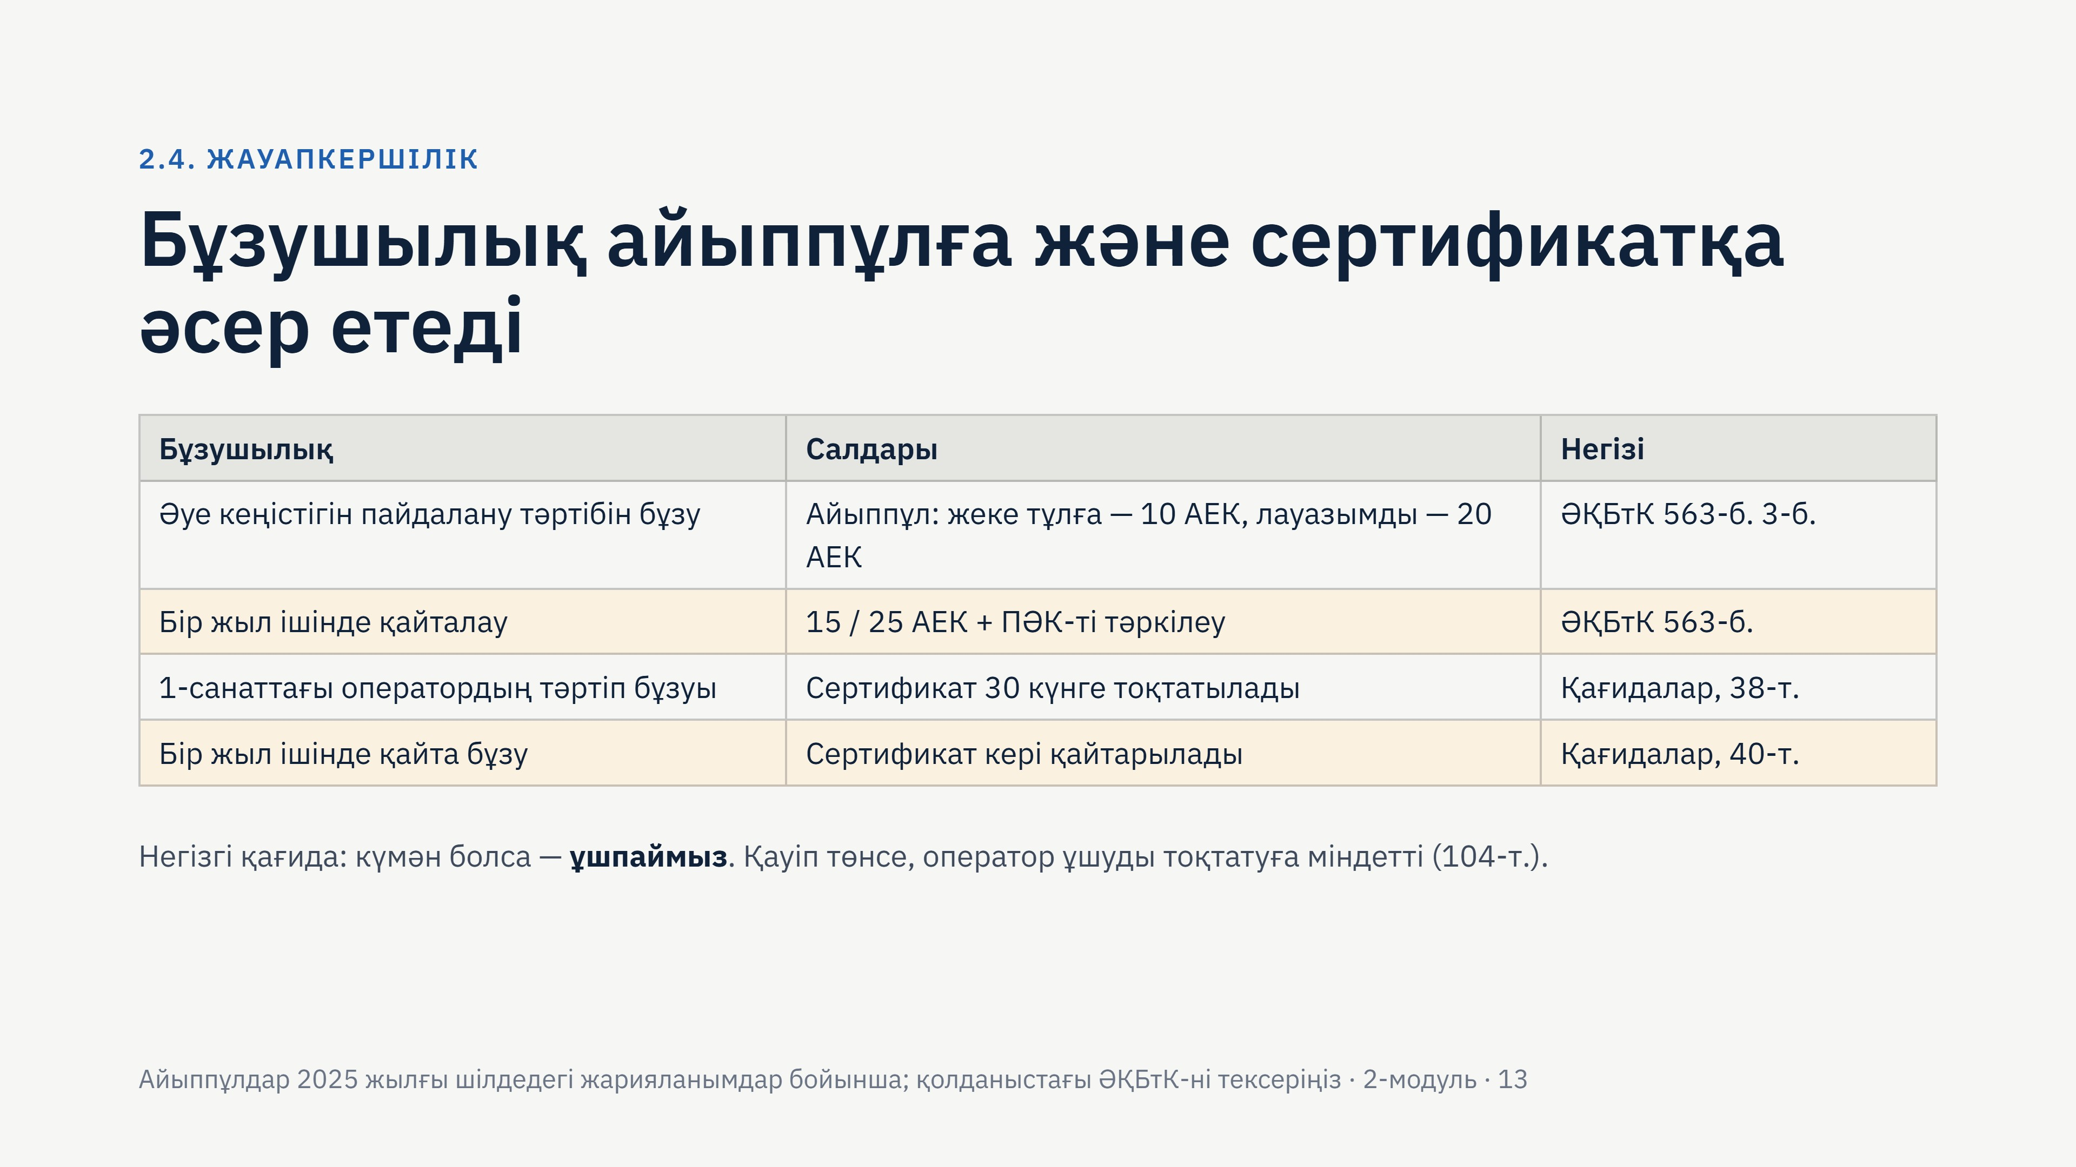
Notes:
Үкімет дронды заңсыз пайдаланғаны үшін әкімшілік және қылмыстық жауапкершілікті күшейту шараларын әзірлеп жатқанын мәлімдеген. Сабақ алдында ӘҚБтК-нің 563-бабының қолданыстағы редакциясын adilet.zan.kz сайтынан тексеріңіз.

Slide 14
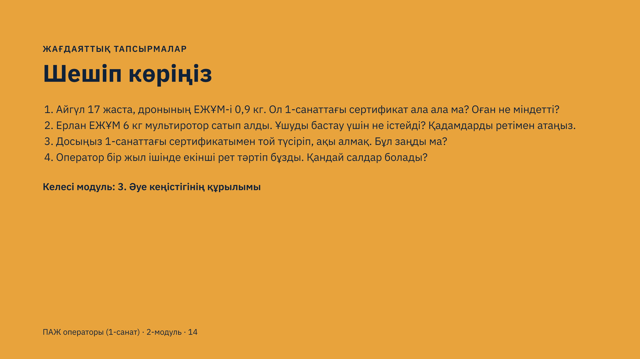
Notes:
Жауаптар: 1 — иә, 16 жастан алуға болады; бірақ 1,5 кг-нан жеңіл дронға сертификат міндетті емес, ал есепке қою міндетті (0,25 кг-нан ауыр) және «Ашық» санат шарттары сақталады. 2 — курс және 1-санаттағы сертификат; декларация (23-қосымша); есепке қою; таңбалау (5 жерге); «Ашық» санат шарттарын тексеру. 3 — жоқ: ақылы түсірілім — авиациялық жұмыс, 1-деңгейлі рұқсат пен 2-санаттағы сертификат керек. 4 — сертификат кері қайтарылады (40-т.); жоғарылатылған айыппұл және ПӘК-ті тәркілеу.

